Slide 1
Автентифікація.
Ідентифікація. Автентифікація. Авторизація.
Доц. каф. ПІ Турута О.П.

Slide 2
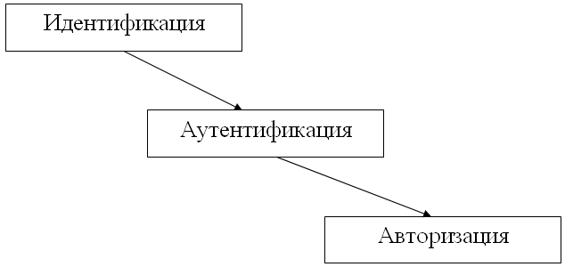

Slide 3
Термины
Идентификация – это процедура распознавания пользователя по его идентификатору (имени). Процедура выполняется в первую очередь, когда пользователь начинает взаимодействовать с защищенной системой. Пользователь сообщает системе по ее запросу свой идентификатор, и система поверяет в своей базе данных его наличие.
Аутентификация - это процедура проверки подлинности, позволяющая достоверно убедиться что пользователь является именно тем, кем он себя объявляет. При проведении аутентификации проверяющая сторона убеждается в подлинности проверяемой стороны; при этом проверяемая сторона тоже активно участвует в процессе обмена информацией.
После того, как субъект идентифицирован и аутентифицирован, выполняется его авторизация. Эта процедура предоставления субъекту определенных прав и ресурсов в данной системе.

Slide 4
Схема проведения идентификации/аутентификации
Для проведения процедуры идентификации и аутентификации пользователя необходимо:
наличие соответствующего субъекта (модуля) аутентификации;
наличие аутентифицирующего объекта, хранящего уникальную информацию для аутентификации пользователя.

Slide 5
Формы объекта аутентифицирующих пользователя
внешний аутентифицирующий объект, не принадлежащий системе;
внутренний объект, принадлежащий системе, в который переносится информация из внешнего объекта.

Slide 6
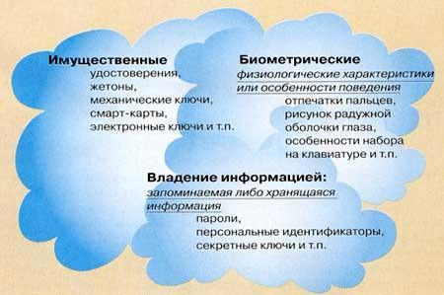
Предъявляемые сущности
Нечто, что знает субъект (пароль, личный идентификационный номер, криптографический ключ)
нечто, чем владеет субъект (личную карточку или иное устройство аналогичного назначения);
нечто, что есть часть самого субъекта (голос, отпечатки пальцев и т.п., то есть свои биометрические характеристики).

Slide 7
Парольная идентификация
Пароль
Одноразовый пароль
Распределенные системы (Kerberos, Radius)

Slide 8
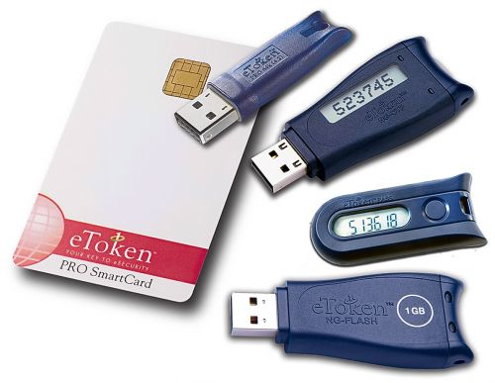
Генераторы паролей/ключи
Генератор ПСП
Аппаратный алгоритм

Slide 9
Биометрическая идентификация
Идентификация и аутентификация пользователя путем измерения физиологических параметров и характеристик человека, особенностей его поведения.
+ высокая степень достоверности идентификации по биометрическим признакам из-за уникальности;
+ неотделимость биометрических признаков от дееспособной личности;
+ сложность фальсификации биометрических признаков.

Slide 10
Признаки для биометрической идентификации
узор радужной оболочки и сетчатки глаз;
отпечатки пальцев;
геометрическая форма руки;
форма и размеры лица;
особенности голоса;
биомеханические характеристики рукописной подписи;
биомеханические характеристики «клавиатурного почерка»

Slide 11
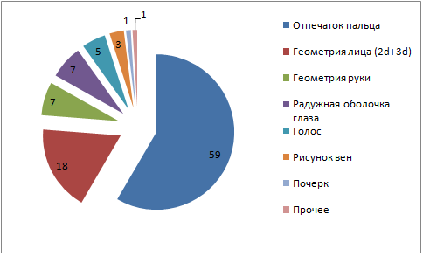
Распространение методик

Slide 12
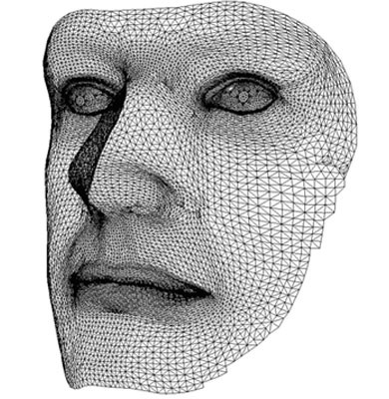

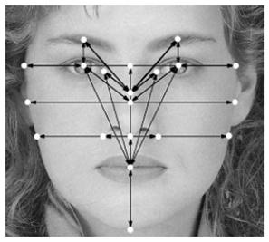
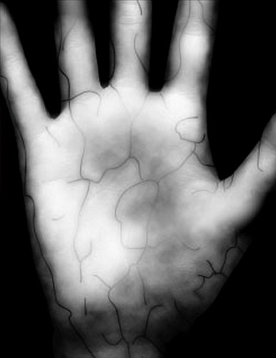
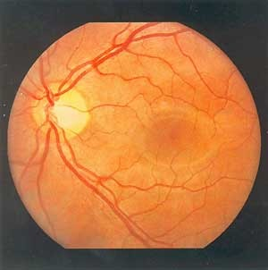
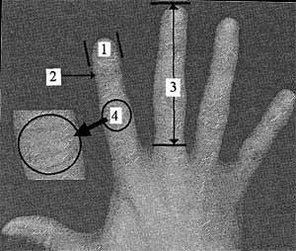

Slide 13
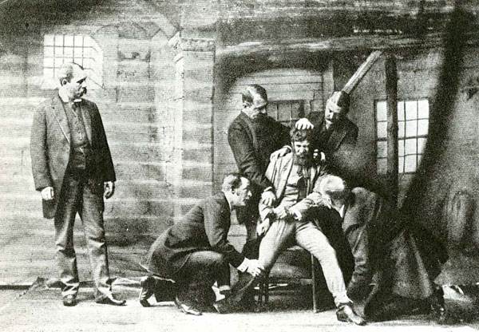
Измерения Бертильона ☺

Slide 14
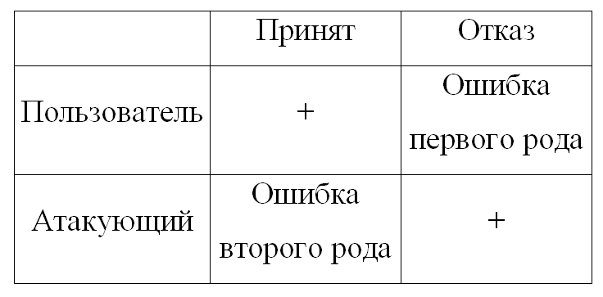
Ошибки первого и второго рода
Система аутентификации пользователя

Slide 15
Пример системы аутентификации
Пусть IDi – идентификатор i-го пользователя, а Si – признак для аутентификации i-го пользователя.
Тогда процесс идентификации-аутентификации может выглядеть следующим образом:
1. Пользователь представляется ID
Если существует IDi = ID, то идентификация прошла успешно.
2. Субъект аутентификации запрашивает подтверждение идентификации K
3. Вычисляет S=f(K,ID,…)
4. Если Si=S, аутентификация считается прошедшей успешно

Slide 16
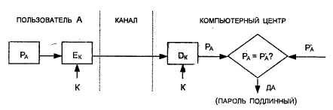
Реализация в компьютерной сети

Slide 17
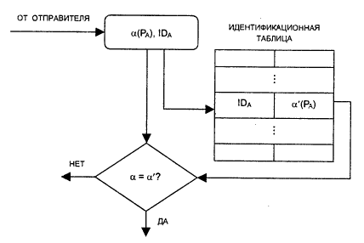
Идентификационная таблица

Slide 18
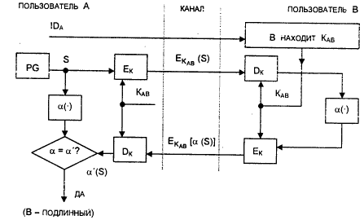
Взаимная проверка подлинности
механизм запроса-ответа;
механизм отметки времени.

Slide 19
Передача данных в канале связи
(а) получатель должен быть уверен в подлинности источника данных;
(б) получатель должен быть уверен в подлинности передаваемых данных;
(в) отправитель должен быть уверен в доставке данных получателю;
(г) отправитель должен быть уверен в подлинности доставленных данных.

Slide 20
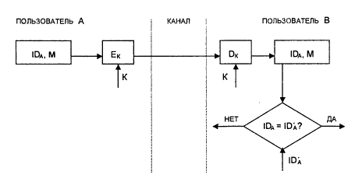
Непрерывная проверка подлинности отправителя

Slide 21
Протоколы идентификации с нулевой передачей знаний
Предложена в 1986г. Фейге, Фиат, Шамир.
Участники:
Сторона А, доказывающая свою подлинность.
Сторона В, проверяющая представляемое стороной А доказательство.

Slide 22
Подготовка к нулевому обмену
1. Выбирают модуль N~512b...1024b
2. Арбитр выбирает некоторое V, такое что
x^2 = V(mod n)
V⁻¹mod n – существует решение
3. Пусть V – открытый ключ для А,
4. А вычисляет S - закрытый ключ.
S = sqrt (V ⁻¹)(mod n)

Slide 23
Цикл аккредитации
1. Сторона А выбирает некоторое случайное число r, r < n. Затем она вычисляет
x = r² mod n
отправляет x стороне В.
2. Сторона В посылает А случайный бит b.
3. Если b = 0, тогда А отправляет г стороне В.
Если b = 1, то А отправляет стороне В
y = r * S mod n
4. Если b = 0, сторона В проверяет, что
x = r^2 mod n
чтобы убедиться, что А знает sqrt(x).
Если b = 1, сторона В проверяет, что
x = y^2 * V mod n,
чтобы быть уверенной, что А знает sqrt(V⁻¹).

Slide 24
Выполнение протокола идентификации
Стороны А и В повторяют цикл аккредитации t раз при разных случайных значениях г и b до тех пор, пока В не убедится, что А знает значение S.
Если сторона А не знает значения S, она может выбрать такое значение г, которое позволит ей обмануть сторону В, если В отправит ей b = 0, либо А может выбрать такое г, которое позволит
обмануть В, если В отправит ей b = 1. Но этого невозможно сделать в обоих случаях. Вероятность того, что А обманет В в одном цикле, составляет 1/2. Вероятность обмануть В в t циклах равна (1/2)^t

Slide 25


Параллельная схема идентификации с нулевой передачей знаний
Большее количество аккредитаций за один цикл
Выбирается массив V={V₀,V₁..V_{n}}
Сложность (½)^kt

Slide 26
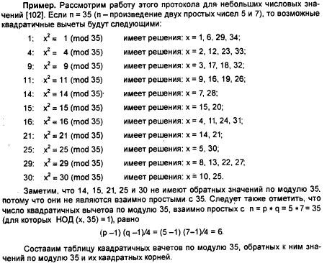
Пример

Slide 27
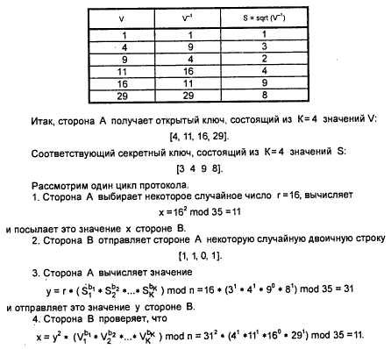

Slide 28
Схема идентификации Гиллоу-Куискуотера
1. Сторона А подтверждает свою подлинность стороне В
2. Идентификационная информация стороны А представляет собой битовую строку I, которая включает имя владельца карточки, срок действия, номер банковского счета …
3. Доступная информация n-модуль V- показатель степени

Slide 29
Схема идентификации Гиллоу-Куискуотера
4. Пусть I-аналог открытого ключа, тогда G - секретный ключ, такой что
I * G^V = 1(mod n)
5. Сторона А отправляет стороне В свои идентификационные данные I.
6. Далее ей нужно доказать стороне В, что эти идентификационные данные принадлежат именно ей.
7. Сторона А должна убедить сторону В, что ей известно значение G.

Slide 30
Схема идентификации Гиллоу-Куискуотера
8. Сторона А выбирает случайное целое г, такое, что 1<r<n. Вычисляет T и отправляет стороне В.
T = r^V mod n
9. Сторона В выбирает случайное целое d, такое, что 1<d<n, и отправляет это значение d стороне А.
10. Сторона А вычисляет
D = г * Gd mod n
и отправляет D стороне В
11. Сторона В вычисляет значение
Т'= D^V I^d mod n
Если T=T'(mod n), то подлинность подтверждена.

Slide 31
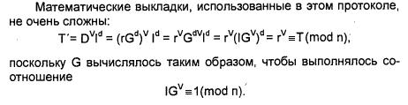

Slide 32
Управление доступом
Управление правами
Управление ролями

Slide 33
Задачи
Реализовать алгоритм Гиллоу-Куискуотера

Slide 34
Источники
http://ru.wikipedia.org/wiki/%D0%9E%D1%88%D0%B8%D0%B1%D0%BA%D0%B8_%D0%BF%D0%B5%D1%80%D0%B2%D0%BE%D0%B3%D0%BE_%D0%B8_%D0%B2%D1%82%D0%BE%D1%80%D0%BE%D0%B3%D0%BE_%D1%80%D0%BE%D0%B4%D0%B0
http://habrahabr.ru/post/126144/

Slide 35
Задачи аутентификации
аутентификация пользователя;
аутентификация принадлежности пользователя к группе;
аутентификация сообщений (файлов).

